Slide 1
Metsistä ja soilta tuleva vesistökuormitus
Tarja Stenman, FM, lehtori, JAMK

Slide 2
Lisenssi
Tämä teos on lisensoitu Creative Commons Nimeä-EiKaupallinen-JaaSamoin 4.0 Kansainvälinen -lisenssillä.

Slide 3
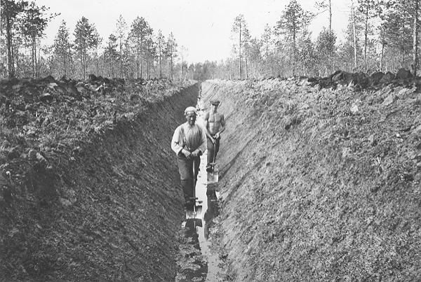
Sodan jälkeinen Suomi 1950-luvulla
Sodan jälkeen metsien hakkuut kolminkertaistuivat, koska elettiin ankaraa pula-aikaa ja puuta tarvittiin jälleenrakennukseen, sotakorvauksiin ja valuuttatulojen saamiseen.
1950-luvun lopulla huolestuttiin metsien vähentymisestä ja alettiin valjastaa soita puuntuotantoon.
Soiden ojituksella saatiin töitä veteraaneille, evakoille ja rakennemuutoksesta kärsiville maaseudun asukkaille → yhteiskuntarauhan turvaaminen.
Kaksi miestä kaivamassa lapioilla ojaa Tainiaavan seudulla.
H. Borg, Valokuvaaja 1937. Metsähallituksen kokoelma. Lusto - Suomen Metsämuseo.

Slide 4
Ojituksesta 1
Metsien ojitus käynnistyi Suomessa järjestelmällisesti jo 1900 luvun alussa.
Suurin osa ojituksista toteutettiin vuosina 1955-1985.
Suomessa on metsätalousmaata 86 % koko maapinta-alasta (26,2 miljoonaa hehtaaria).
Soita ja metsätalousmaata on ojitettu metsänkasvatusta varten yhteensä noin 5,7 miljoonaa hehtaaria.
Metsäojitetusta pinta-alasta noin 1 miljoona hehtaaria on sellaisia soita, jotka eivät ole puuntuotannon näkökulmasta kannattavia.
Soiden ojitusten vaikutuksia alettiin selvittämään 1990-luvun alussa.

Slide 5
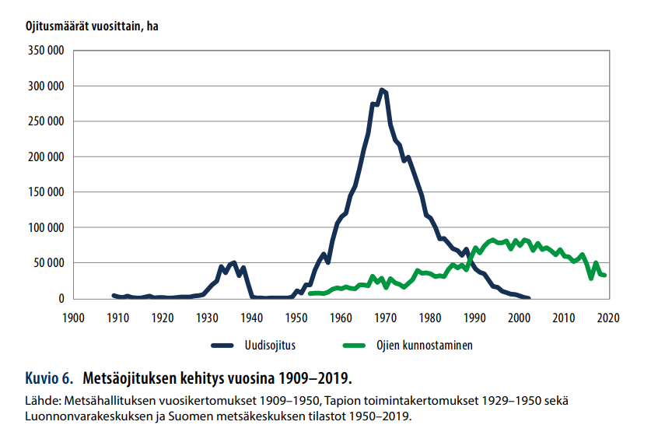
Metsäojituksen kehitys 1909-2019
Kuva: Maa- ja metsätalouden vesitalouden suuntaviivat muuttuvassa ympäristössä, 2020.

Slide 6
Ojituksesta 2
Nykyään ojituksissa on siirrytty uudisojituksista kunnostus- ja täydennysojituksiin sekä ojitusten tarveharkintaa on lisätty.
Vuonna 1996 metsälainsäädäntöä uudistettiin ja sen jälkeen uudisojituksia ei ole tehty luonnontilassa olevilla soilla.
30–40 cm syvyydellä oleva pohjavedenpinnan tason on arvioitu olevan riittävä, jolloin puusto ei kärsi liiasta kosteudesta ja hapettomista olosuhteista.
Puusto myös haihduttaa vettä merkittäviä määriä.
On arvioitu, että 120–150 m³/ha puusto riittäisi ylläpitämään sopivaa kasvupaikan vesitaloutta haihdunnan avulla, vaikka ojat olisivatkin huonossa kunnossa.

Slide 7
Ojituksen ympäristövaikutuksista
Soiden ojitus muuttaa merkittävästi soiden hydrologiaa.
Ojituksen seurauksena valunta yleensä kasvaa, kunnes kasvava puusto alkaa haihduttaa vettä ja valunta tasaantuu.
Kunnostusojitus aiheuttaa metsätaloustoimenpiteistä suurimmat vesistövaikutukset.
Ojitus lisää kiintoaineen ja siihen sitoutuneiden ravinteiden kuormitusta erityisesti sellaisissa kohteissa, jossa kaivuu ulottuu turpeen alapuoliseen kivennäismaahan saakka.

Slide 8
Ojituksen vesiensuojelumenetelmät
Ojitusten yhteydessä vesiensuojelurakenteiden avulla pyritään hidastamaan veden virtausta, jolloin kiintoaines ja siihen sitoutuneet ravinteet laskeutuvat pohjaan.
Metsänhoidon suosituksissa esitetään seuraavat vesiensuojelurakenteet:
Laskeutusaltaat
Lietekuopat
Putkipadot
Kaivukatkot
Pohjapadot
Kosteikot
Pintavalutuskentät

Slide 9
Vesistökuormituksesta 1
Metsätalouden osuus ihmistoiminnan aiheuttamasta kuormituksesta on typen osalta 12 % ja fosforin osalta 14 %.
Metsätalouden aiheuttama ravinnekuormitus on suurinta Pohjanmaalla ja Kainuussa, joissa sijaitsee paljon ojitettuja soita.
Uusien tutkimustulosten mukaan metsäojitusten ravinnekuormitus jatkuu pidempään kuin 10 vuotta.
Kuormituksessa voi olla huomattavia eroja vuosien välillä johtuen valunnan määrän vaihtelusta.

Slide 10
Vesistökuormituksesta 2
Orgaanisen hiilen kuormitus on lisääntynyt johtuen ilmaston lämpenemisestä.
Myös typen kuormituksen on havaittu lisääntyvän ilmaston muutoksen myötä.
Typen ja orgaanisen hiilen kuormituksen hallintaan onkin tarpeen kehittää uusia menetelmiä erityisesti turvemaille.
Kohdekohtaista paikkatietoa tulee hyödyntää ojitusten suunnittelussa eroosiohaittojen vähentämiseksi.
Kiintoainekuormituksen vähentäminen on edelleen tärkein tavoite metsätalouden vesiensuojelussa.

Slide 11
Ilmastomuutoksen vaikutukset 1
Ilmastonmuutos vaikuttaa laajasti maankäyttöön.
Muutokset lämpötilassa, kasvukauden pituudessa ja ilman hiilidioksidipitoisuudessa vaikuttavat puuston kasvuun sekä maaperässä tapahtuviin prosesseihin.
Kasvien hiilensidontakyvyn on ennustettu kasvavan ilmakehän hiilidioksidipitoisuuden kasvun sekä pidemmän kasvukauden myötä.
Lämpötilan nousun on myös ennustettu kiihdyttävän orgaanisen aineen hajotusta maassa, mikä heikentää tai poistaa kokonaan ilmastonmuutoksen aiheuttaman hiilensidonnan lisäyksen maa- ja metsätaloudessa.
Ilmastonmuutoksen ennustetut vaikutukset ovat siis osittain ristiriitaisia.

Slide 12
Ilmastomuutoksen vaikutukset 2
Ilmaston lämpeneminen lisää talviaikaisen valunnan määrää, joka huuhtoo lumettomasta ja roudattomasta maasta yhä enemmän ravinteita ja kiintoainesta.
Lisääntyvä valumavesien määrä saattaa vaikeuttaa vesiensuojelurakenteiden toimivuutta.

Slide 13
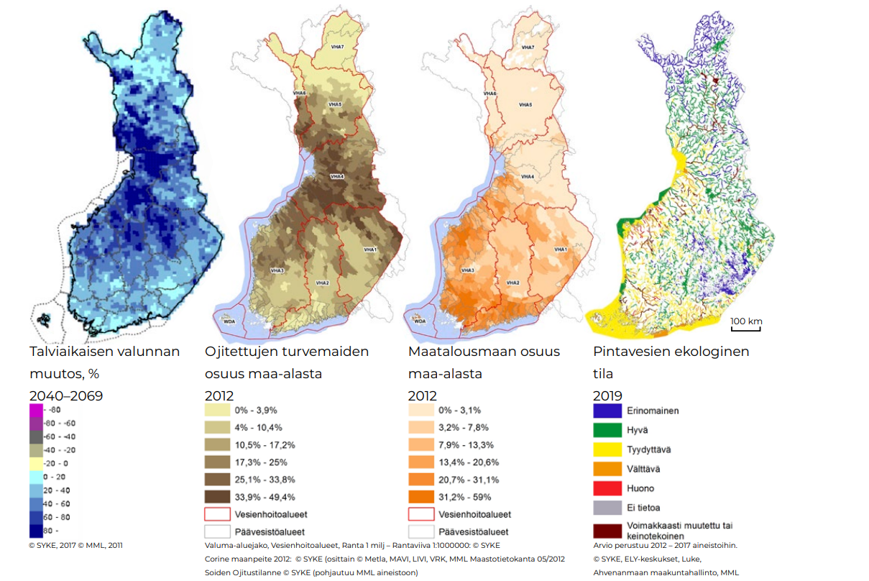
Graafeja
Kuva: Maa- ja metsätalouden vesitalouden suuntaviivat muuttuvassa ympäristössä, 2020.

Slide 14
Kestävän vesitalouden tavoitteet 1
Maa- ja metsätalouden vesitaloussektorille on muodostettu seuraavat tavoitteet yhteiskunnallisten odotusten pohjalta.
1. Metsän kasvun edistäminen
Aktiivinen ja kestävä metsänhoito, jotta metsät säilyvät hiilinieluina ja puulla voidaan korvata fossiilisia raaka-aineita sekä luoda kestävää työtä ja talouskasvua Suomeen.
Kuivatus turvemailla on tärkeää puuston kasvulle, koska se parantaa maan happitaloutta ja lisää ravinteiden vapautumista puuston käytettäväksi.
Suometsien kuivatuksessa tulee jatkossa tehostaa vesiensuojelua sekä pyrkiä säilyttämään hiiltä maaperässä puuston hiilensidonnan ohella.
Metsätaloudessa tulee pyrkiä vähentämään eroosiota ja maa-aineksen huuhtoutumista uomien liettymisen ja umpeenkasvun estämiseksi sekä perkaustarpeen vähentämiseksi.

Slide 15
Kestävän vesitalouden tavoitteet 2
2. Vesistökuormituksen vähentäminen
Nykyisiä vesiensuojelumenetelmiä tulee jatkossa pystyä kohdentamaan entistä tarkemmin.
Myös uusia toimenpiteitä kuormitusriskin vähentämiseksi tulee löytää.
Vesistökuormituksen vähentäminen edistää monien eliölajien elinympäristön säilymistä.
Vesistökunnostuksilla voidaan joissain tapauksissa parantaa vesien tilaa, mutta ensisijaisen tärkeää on vähentää vesistön ulkoista kuormitusta, muutoin kunnostuksesta ei ole pitkäaikaista hyötyä.

Slide 16
Kestävän vesitalouden tavoitteet 3
3. Luonnonmukaisuuden asettaminen vesirakentamisen lähtökohdaksi
Kuivatusuomien perkaukset voidaan toteuttaa luonnonmukaisten periaatteiden mukaisesti sekä huomioiden myös valuma-aluekokonaisuus.
Luonnonmukaisia vesirakentamismenetelmiä ovat:
tulvan pidättäminen valuma-alueella mm. pohjapatojen ja kosteikkojen avulla
kasvillisuuden avulla toteutetut eroosiosuojaukset ja tulvatasanteet
perattujen jokivesistöjen palauttaminen luonnontilaan sekä
vesieliöstön kulku- ja lisääntymismahdollisuuksien parantaminen
4. Vesienhallinnan sopeuttaminen muuttuvaan ilmastoon
Ilmastonmuutoksen ennakoidaan vaikuttavan merkittävästi maa- ja metsätalouden vesitalouteen.

Slide 17
Lähteet ja lisälukemista
Finér, Leena; Lepistö, Ahti; Karlsson, Kristian; Räike, Antti; Tattari, Sirkka; Huttunen, Markus; Härkönen, Laura; Joensuu, Samuli; Kortelainen, Pirkko; Mattsson, Tuija; Piirainen, Sirpa; Sarkkola, Sakari; Sallantaus, Tapani; Ukonmaanaho, Liisa (2020-01-31): Metsistä ja soilta tuleva vesistökuormitus 2020. MetsäVesi-hankkeen loppuraportti. http://urn.fi/URN:ISBN:978-952-287-826-7
Häggblom, Olle; Härkönen, Laura; Joensuu, Samuli; Keskisarja, Ville; Äijö, Helena (2020-05-04). Maa- ja metsätalouden vesitalouden suuntaviivat muuttuvassa ympäristössä. MAA- JA METSÄTALOUSMINISTERIÖN JULKAISUJA 2020:6. http://urn.fi/URN:ISBN:978-952-366-186-8.
IPCC, 2019: Climate Change and Land – An IPCC special report on climate change, desertification, land degradation, sustainable land management, food security, and greenhouse gas fluxes terrestrial ecosystems. Summary for Policymakers. https://www.ipcc.ch/srccl/.
Keskisuomalainen. Podcast: Suometsät ja niiden kestävä hoito. https://podcasters.spotify.com/pod/show/keskisuomalainen/episodes/Podcast-Suometst-ja-niiden-kestv-hoito--ohjelmasarjan-kolmannessa-jaksossa-keskustellaan-vesiensuojelusta-e2idrdh/a-ab6n98v
Luonnonvarakeskus 2023. Suometsien vesiensuojelutoimet usein tehottomia. Uutinen. https://www.luke.fi/fi/uutiset/suometsien-vesiensuojelutoimet-usein-tehottomia
Luonnonvarakeskus 2024. Metsätalouden vesistöjä ilmastopäästöjä voidaan hillitä välttämällä avohakkuita ja niihin liittyviä ojitustoimia. Policy Brief. http://urn.fi/URN:ISBN:978-952-380-885-0
Nieminen M., Pukkala T., Stenberg L., Sarkkola S., Vihonen A., Valkeapää A. 2023. Jatkuvan kasvatuksen ja tasaikäisen metsätalouden vaikutus metsäisten valuma-alueiden vesistökuormitukseen Suomessa. Metsätieteen aikakauskirja. https://doi.org/10.14214/ma.22001
Paavo Ojanen, Kaisu Aapala, Juha-Pekka Hotanen, Hannu Hökkä, Aira Kokko, Kari Minkkinen, Merja Myllys, Pekka Punttila, Juhani Päivänen, Sakari Rehell, Jukka Turunen, Samu Valpola ja Tuija Vähäkuopus. Soiden käyttö Suomessa. https://www.suoseura.fi/ojitettujen-soiden-kestava-kaytto/soiden-kaytto-suomessa/
Vesien ja vesielinympäristöjen turvaaminen. https://metsanhoidonsuositukset.fi/fi/vesien-ja-vesielinymparistojen-turvaaminen
YLE, 2020: Suomessa luotiin valtava ongelma, jonka korjaamiseen menee vuosisatoja: soista tehtiin metsää vuosia, koska sen ilmastovaikutuksia ei tajuttu. https://yle.fi/a/3-11157959

Slide 18
Toteuttajat

Slide 19
Nappaa hiilestä kiinni

